Slide 1


Introduzione alle tecnologie per l’utilizzo delle fonti rinnovabili di energia
prof. Mauro REINI
docente di sistemi per l’energia e l’ambiente
Università di Trieste – Polo di Pordenone
AA 2014-2015
Consorzio di Pordenone er la formazione superiore, gli studi universitari e la ricerca
Università degli Studi di Trieste
Polo Didattico e Culturale di Pordenone
SOlar & Renewable Energy Laboratory
for Innovation & Overall Sustainability

Slide 2
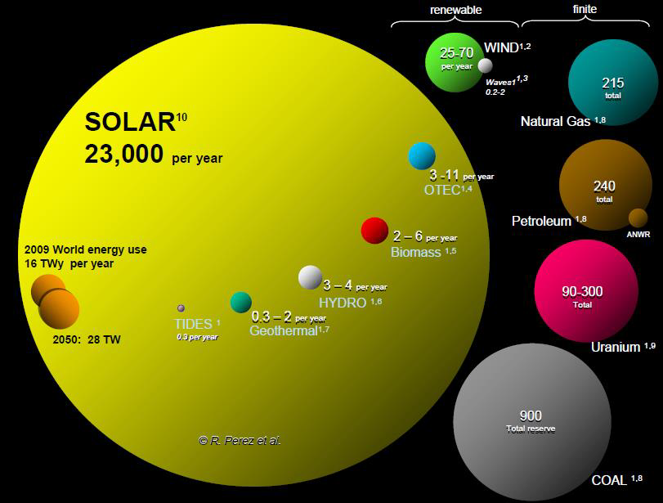
Potenziale delle FER

Slide 3
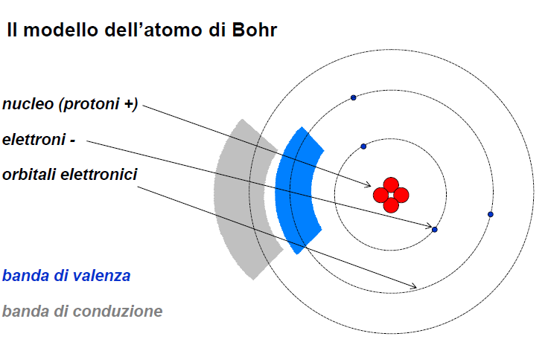
Principio di funzionamento delle celle PV - Effetto fotovoltaico

Slide 4
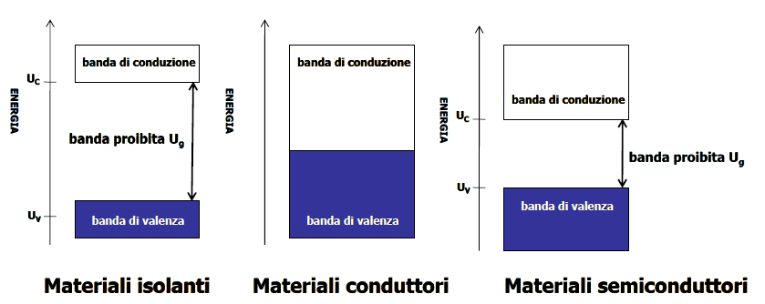
Principio di funzionamento delle celle PV - Effetto fotovoltaico

Slide 5
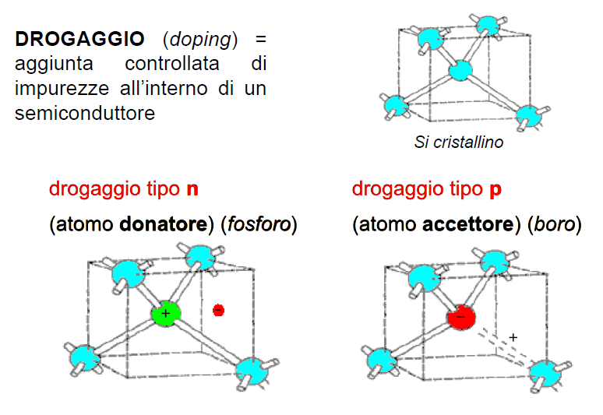
Principio di funzionamento delle celle PV - Effetto fotovoltaico

Slide 6
Principio di funzionamento delle celle PV - Effetto fotovoltaico

Slide 7
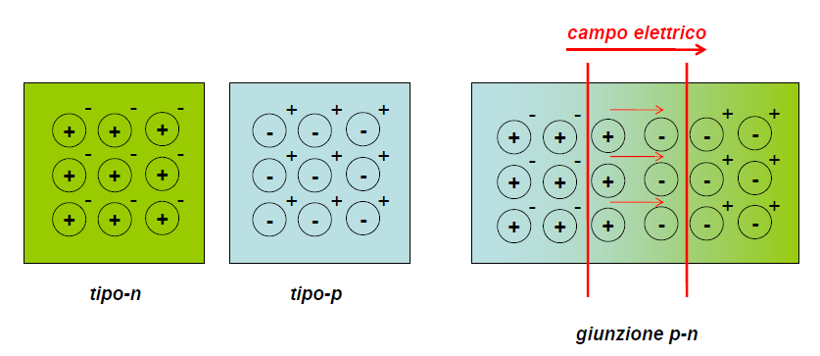
Principio di funzionamento delle celle PV - Effetto fotovoltaico

Slide 8
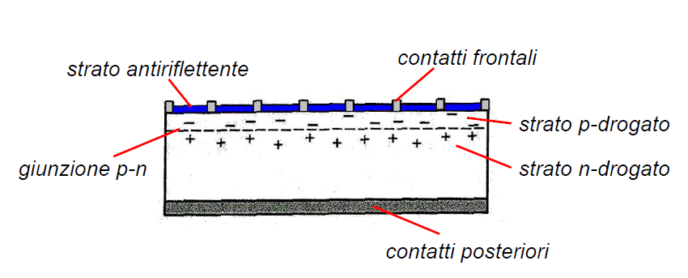
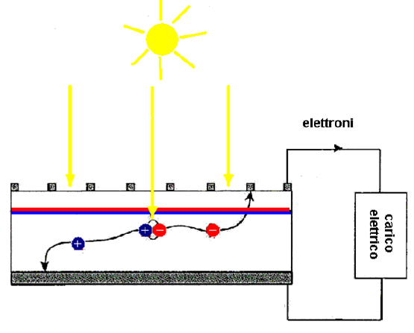
Principio di funzionamento delle celle PV - Effetto fotovoltaico

Slide 9
Principio di funzionamento delle celle PV

Slide 10
Principio di funzionamento delle celle PV – Band Gap
Le Bande elettroniche determinano le possibilità di assorbimento dello spettro solare,
Il Bandgap è la differenza tra M_{BV} e m_{BC} (massimo della banda di valenza e minimo della banda di conduzione).
La max efficienza teorica di una cella PV corrisponde all’assorbimento di tutte le frequenze dello spettro con energia maggiore del Bandgap.

Slide 11
Principio di funzionamento delle celle PV – Band Gap diretto e indiretto
Assorbimento di un fotone (hν) in un semi-conduttore a band-gap diretto (GaAs) e indiretto (Si - è necessaria l’interazione con un “fonone” per compensare il momento cristallino dell’elettrone).
Coefficiente di assorbimento al variare della lunghezza d’onda per un semiconduttore a badgap diretto (GaAs) e indiretto (Si).

Slide 12
Classificazione economica dei sistemi fotovoltaici

Slide 13
Celle PV in silicio policristallino
Tecnologia matura (max rendimento > 80% rendimento max teorico),
Necessità di utilizzare grandi quantitativi di silicio puro,
Costi monetari ed economici elevati,
Problemi di approvvigionamento della materia prima.

Slide 14
Celle PV a film sottili

Slide 15
Relazione del Band Gap con lo spessore dello strato fotosensibile
Frazione di fotoni utili (λ < λgap) assorbiti al variare dello spessore di semiconduttore.
c-Si (bandgap indiretto e basso coefficiente di assorbimento) serve uno spessore ~ 400 μm per assorbire almeno il 95% dei fotoni utili.
CdTe (bandgap diretto ed elevato assorbimento), richiede ~ 2 μm di spessore per assorbire una pari frazione di fotoni.

Slide 16
Celle PV a film sottili
Proprietà elettroniche ideali (bandgap 1.5 Ev),
Tecnologia giovane (max rendimento 30-40% max teorico),
Possono venir fabbricate su vari tipi di supporto, elementi architettonici, flex,
Basso costo
Rendimento massimo del 30%.

Slide 17
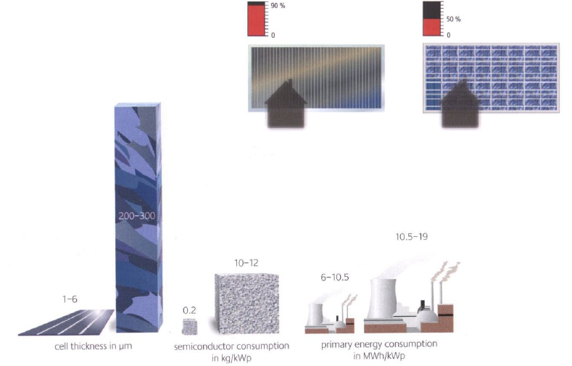
Celle PV a film sottili

Slide 18
Celle PV TANDEM

Slide 19
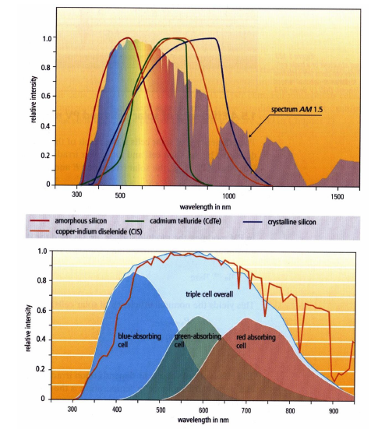
Celle PV TANDEM

Slide 20
Celle PV a band gap intermedio basate su materiali nanotecnologici
Max. efficienza teorica possibile: 63.2%,
Costi di fabbricazione bassi,
Attualmente in fase di sviluppo.

Slide 21
Riepilogo tecnologie PV

Slide 22
Massimi rendimenti per sistemi fotovoltaici
20% 16%
15% 12%

Slide 23
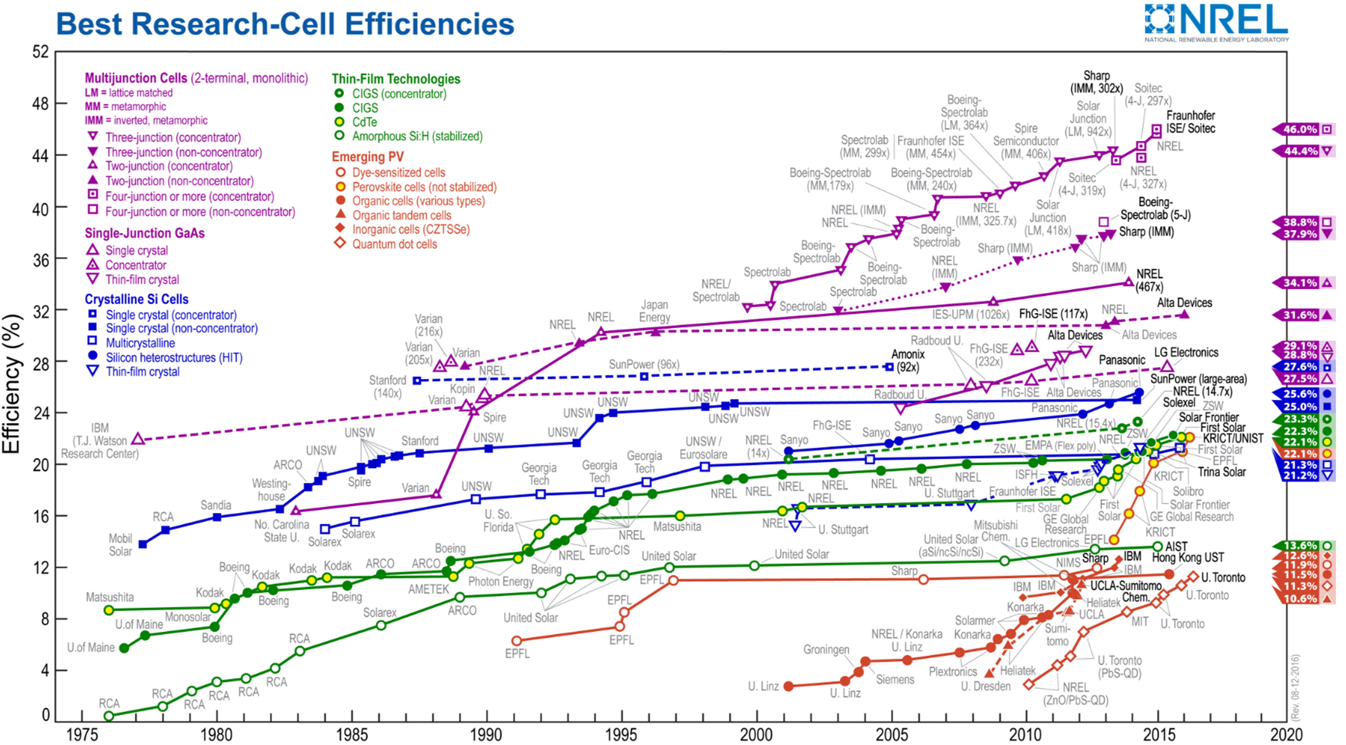
Massimi rendimenti per sistemi fotovoltaici
20% 16%
15% 12%

Slide 24
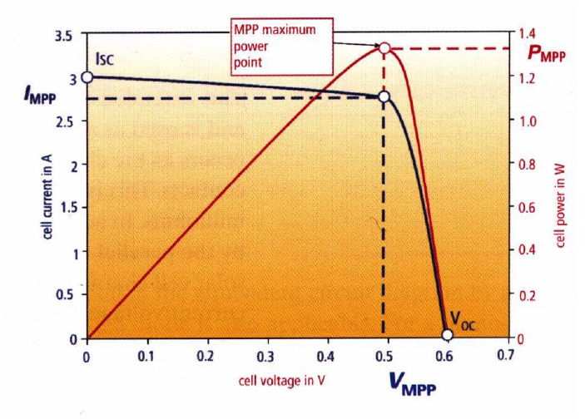
Caratteristica V-I (tensione-corrente)

Slide 25
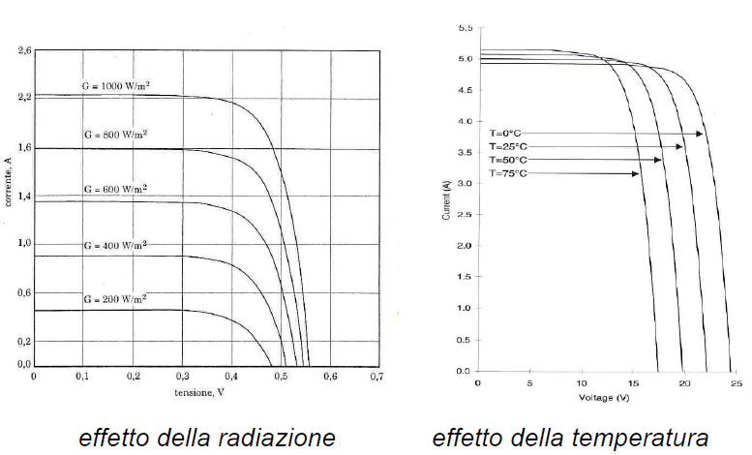
Caratteristica V-I (tensione-corrente)

Slide 26
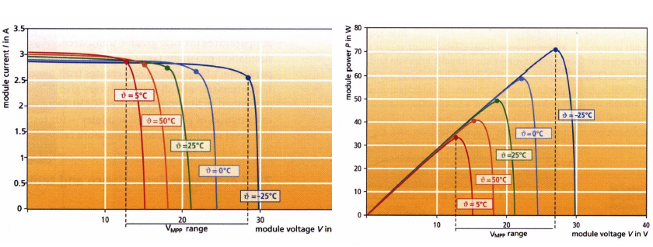
Caratteristica V-I (tensione-corrente)

Slide 27
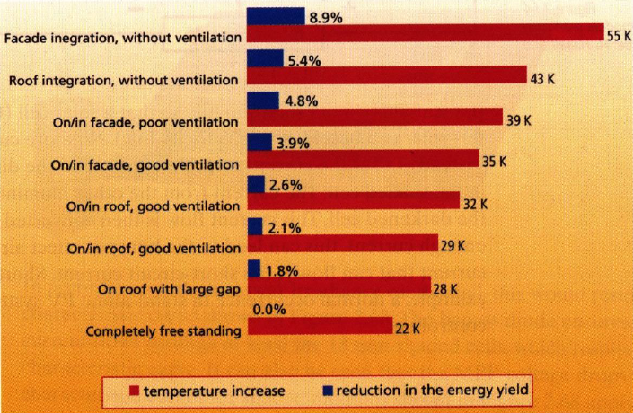
Caratteristica V-I (tensione-corrente)

Slide 28
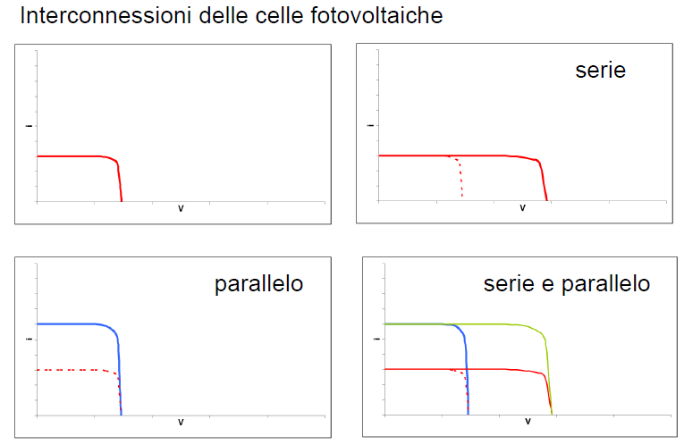
Caratteristica V-I (tensione-corrente)

Slide 29
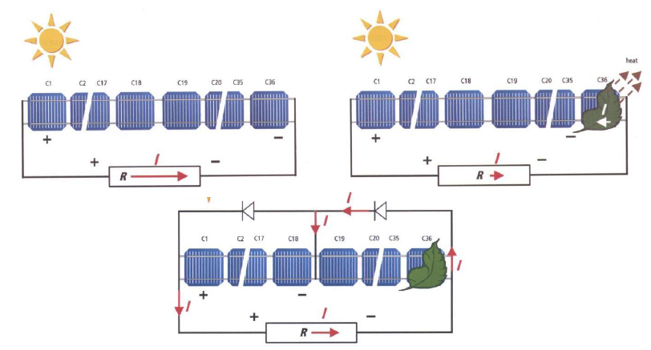
Ombreggiamento

Slide 30
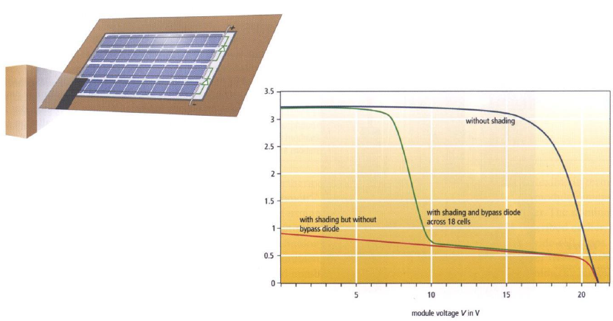
Ombreggiamento

Slide 31
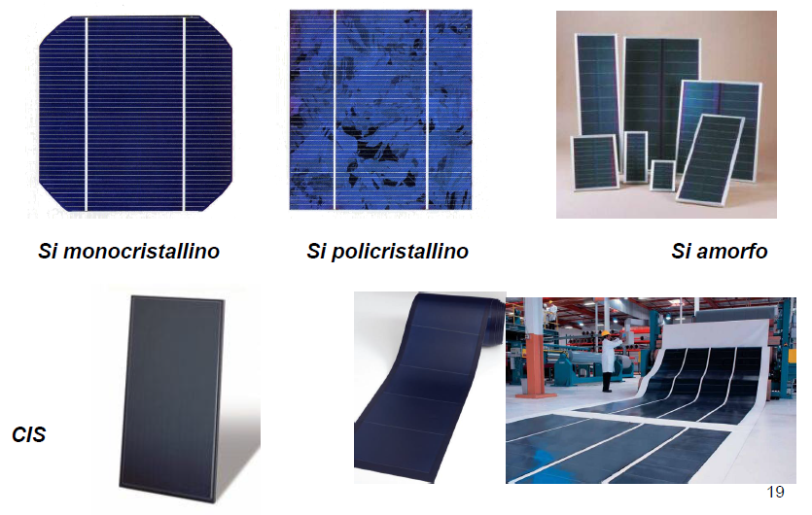
Esempi di sistemi fotovoltaici innovativi

Slide 32
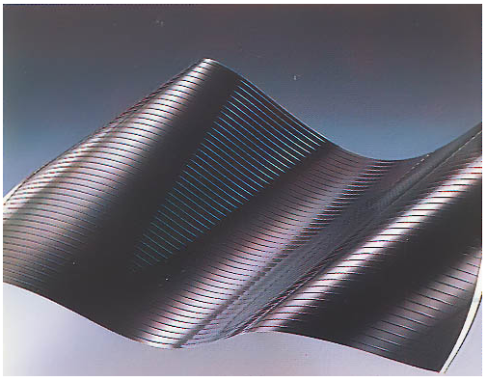
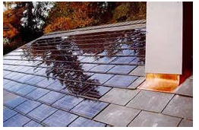
Esempi di sistemi fotovoltaici innovativi
Modulo flessibile in silicio amorfo
Tegole fotovoltaiche

Slide 33
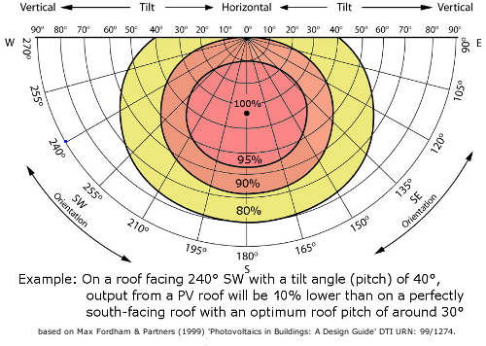
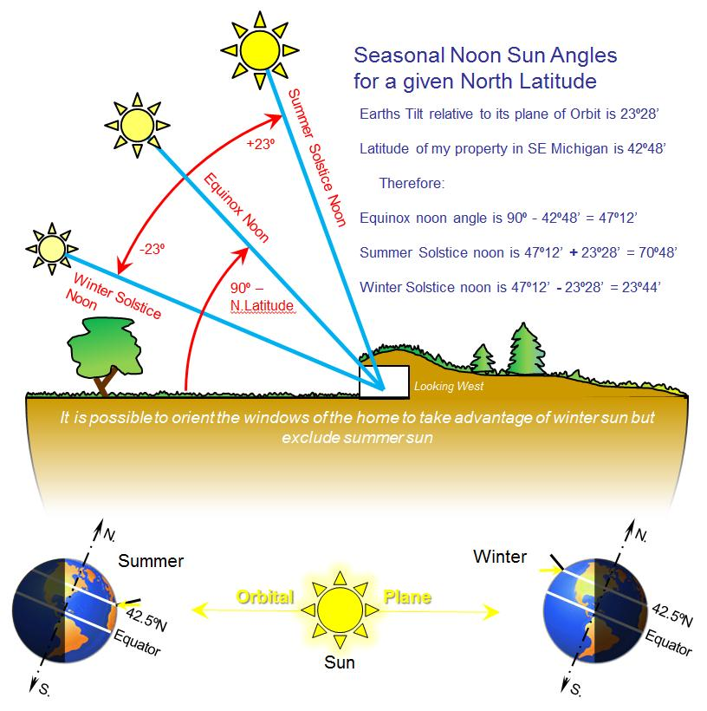
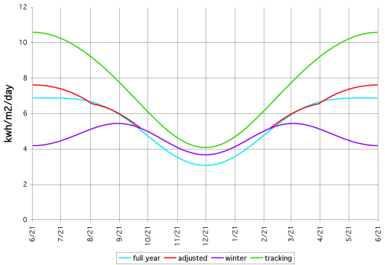
Solar Photovoltaic
Panel surface orientation with respect of the apparent position of the sun in the sky

Slide 34
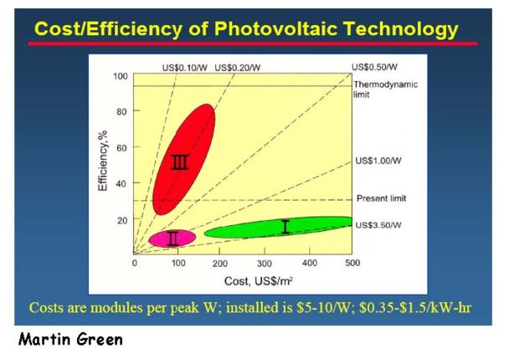
Solar Photovoltaic
First Generation
Solar cells currently on the market, made from crystalline silicon, they are a "mature" technology.
high cost costs needed to create silicon cells with sufficient purity.
Second Generation
are less mature as a PV technology, are generally created using vacuum deposition or chemical vapor deposition (CVD). These include CdTe or copper-indium-gallium-selenide (CIGS) technologies.
Their costs are lower, as are their efficiencies, but they are thinner and lighter than silicon cells.
Disposal at end-of-life is a consideration,
because of the toxicity of Cd, Te, Ga, and Se,
and because of concerns regarding their
earth abundance.
Third Generation
Is the object of current investigation.
High efficiency is not so important.
The goal is to move on lines with
low unit cost of energy production!

Slide 35
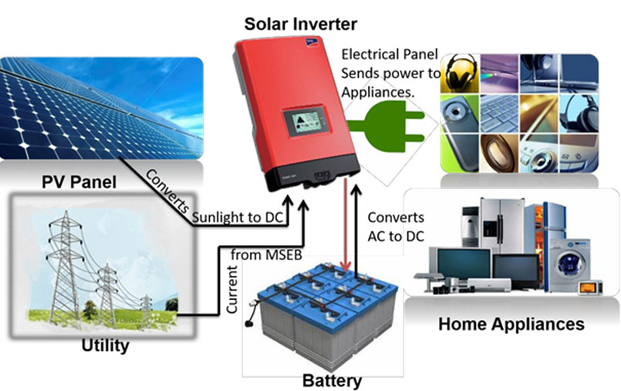
Solar Photovoltaic
Homic resistance of electric connection
Inverter (and battery) losses
BOS
Reduce system efficiency with respect to cell efficiency to about 10% (thin film) or less and to about 15% (cristal silicon)

Slide 36
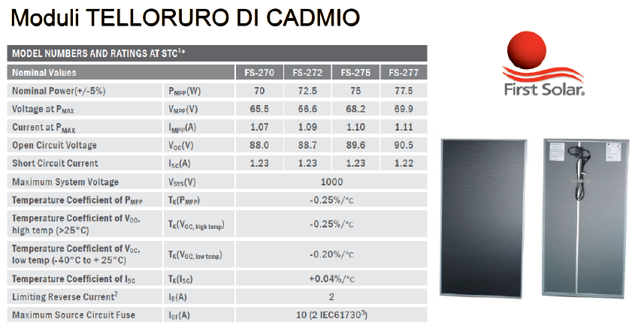
Esempi di sistemi fotovoltaici innovativi

Slide 37
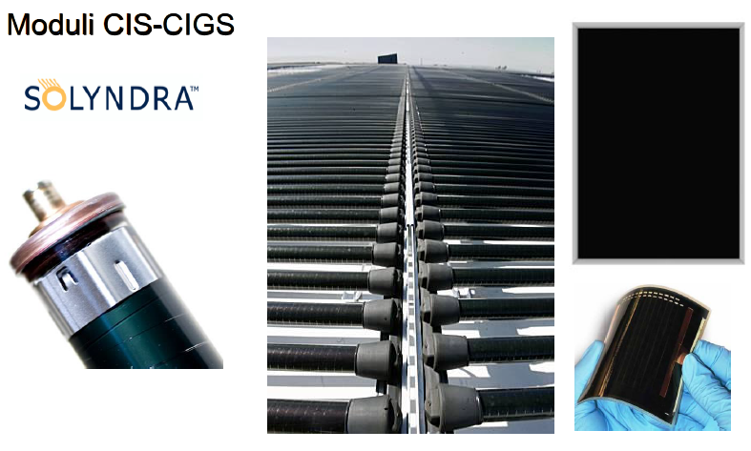
Esempi di sistemi fotovoltaici innovativi
CIS = Copper Indium-Selenide
CIGS = Copper-Indium Gallium-Diselenide

Slide 38
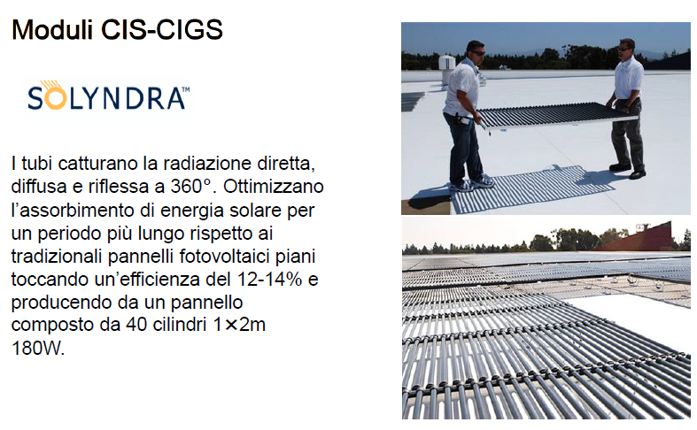
Esempi di sistemi fotovoltaici innovativi

Slide 39
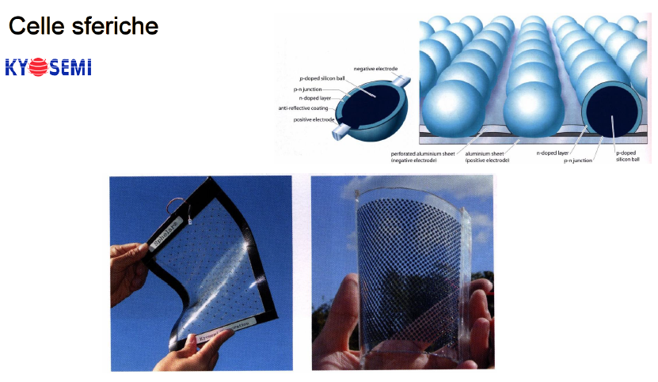
Esempi di sistemi fotovoltaici innovativi

Slide 40
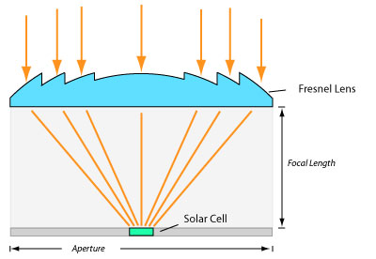
Solar Photovoltaic

Slide 41
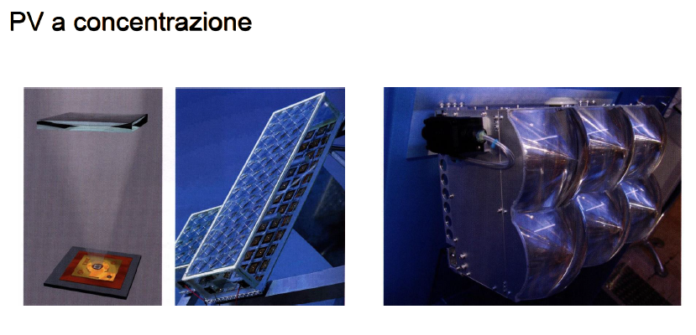
Esempi di sistemi fotovoltaici innovativi

Slide 42
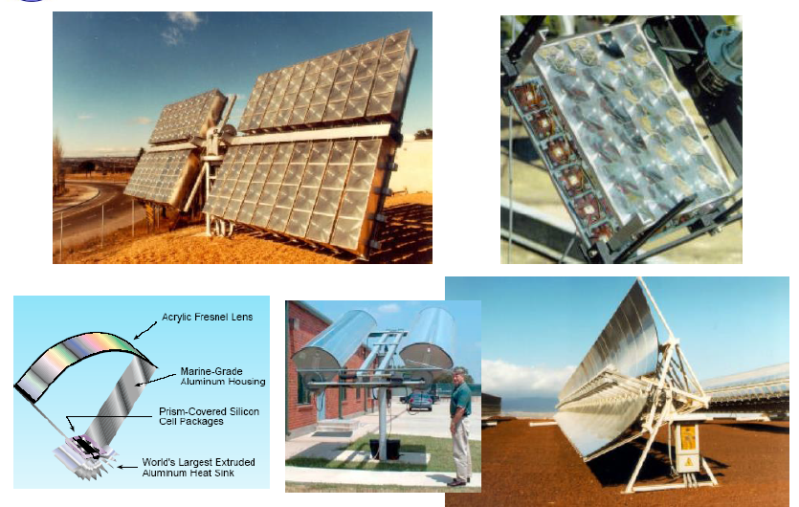
Esempi di sistemi fotovoltaici innovativi

Slide 43
Caratteristiche delle diverse tecnologie di produzione dei pannelli PV

Slide 44
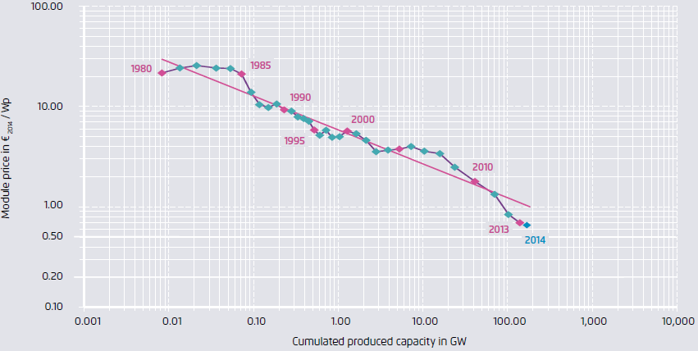
Riduzione del prezzo dei moduli
- «learning curve»: effetto delle economie di scala -

Slide 45
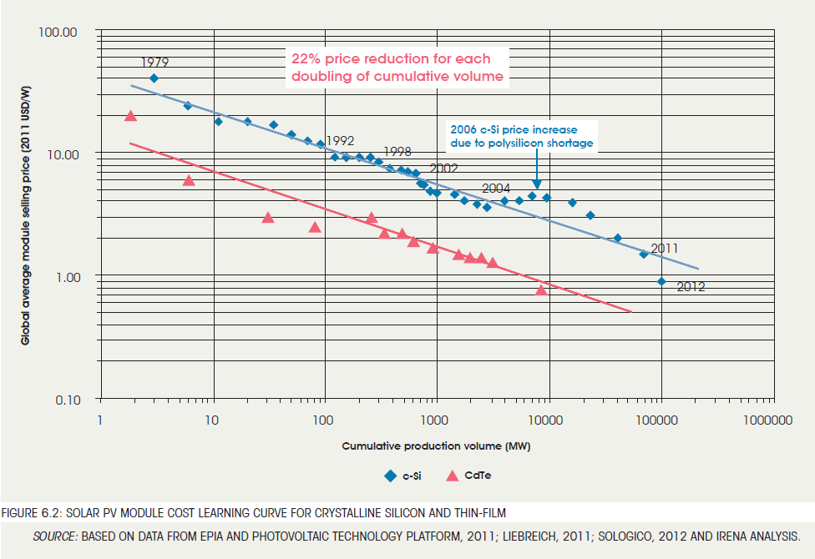
Thin film technology: CIGS, a-SI, CdTe
- confronto con i costi del silicio -

Slide 46
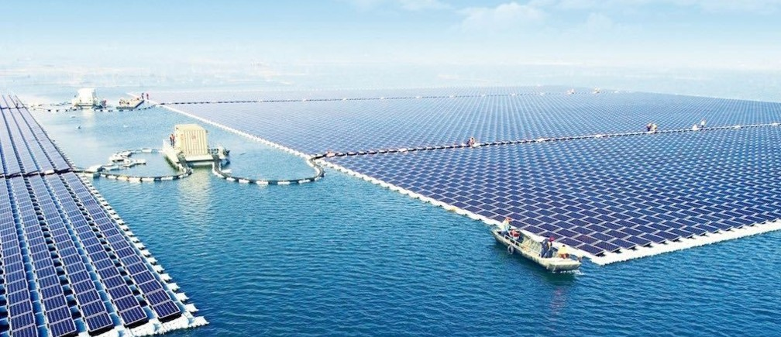
Solar Photovoltaic
China just switched on the world's largest floating solar power plant
The facility is located in the city of Huainan, in China’s eastern Anhui province. It has a capacity of 40 megawatts (MW), enough to power a small town. And in a stroke of pleasing symbolism, the plant floats over a flooded former coal-mining region.

Slide 47
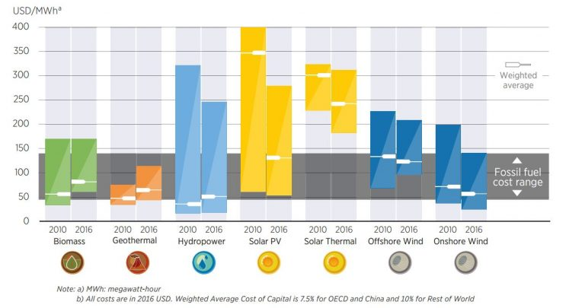
Conclusion: Harvesting Renewable energy in mechanical form (kinetic, potential or electro-magnietic) is generally more efficient than in thermal form!

Slide 48
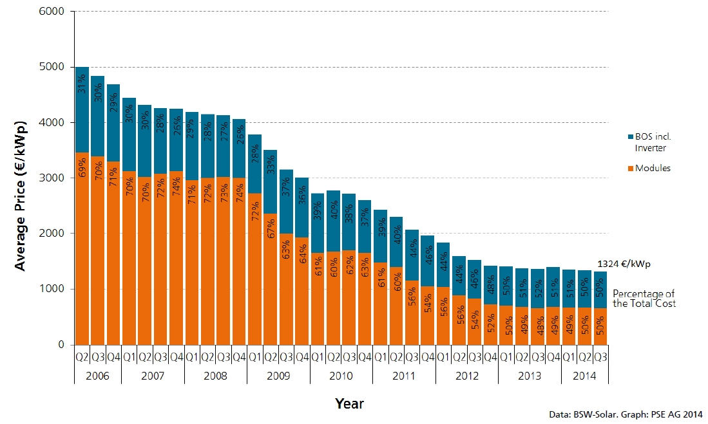
Ruolo del Balance of System
- Il costo del BoS oggi è comparabile con quello dei moduli -

Slide 49
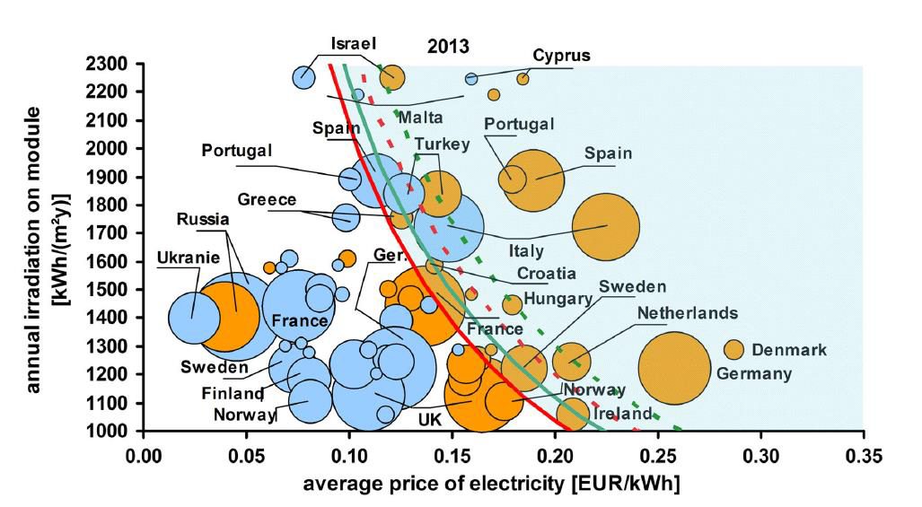
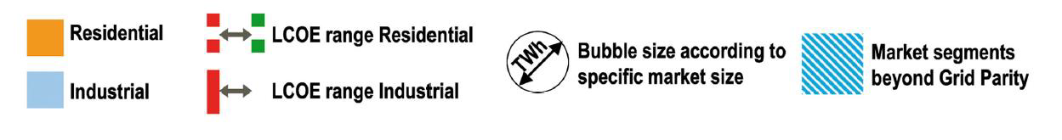
Grid parity

Slide 50
Conclusioni
• Il costo dell’energia da fotovoltaico ha ormai consentito di raggiungere in molti paesi il grid parity;
• Nonostante gran parte della riduzione di costo sia stata dovuta ad economie di scala, le innovazioni tecnologiche possono ancora dare soddisfazioni;
• Le tecnologie attuali presentano vari miglioramenti, tuttavia di stampo incrementale;
• Le tecnologie «emergenti» devono dimostrare ancora maggior robustezza, ma comunque non sembrano destinate ad essere attori importanti nell’ambito della «power generation» quanto più in settori di nicchia, almeno non nell’immediato;

Slide 51
Produzione CHP da energia solare

Slide 52
Tecnologie per la cogenerazione con energia solare
Pannelli PV raffreddati, con recupero termico,
Collettori a concentrazione + cicli termodinamici STIRLIG, o altri (ORC).

Slide 53
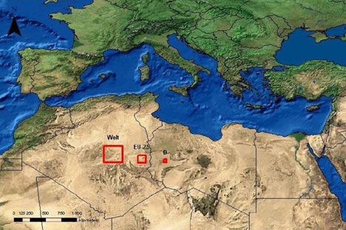
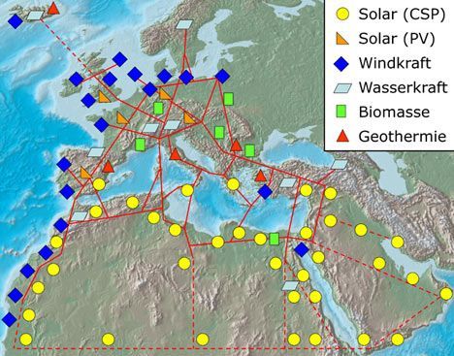
Desertech: Electricity from the desert

Slide 54
La cogenerazione solare Pannelli PV raffreddati
Fonte: Fototherm

Slide 55
La cogenerazione solare con cicli termodinamici
La concentrazione è necessaria perché il rendimento dei cicli aumenta con la T di somministrazione del calore.
Motore alimentato da fluido termovettore,
Motore collocato nel fuoco del collettore.

Slide 56
Collettori a concentrazione lineare

Slide 57
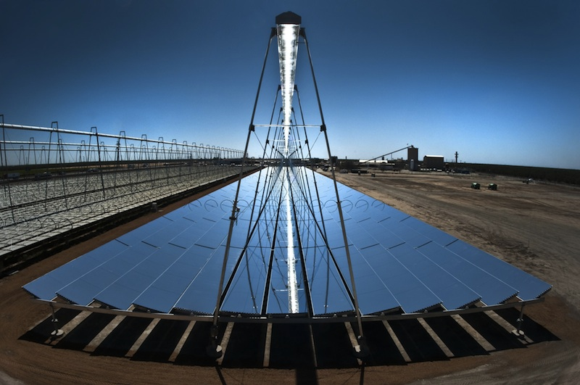
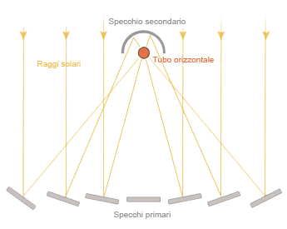
Concentratore lineare «Fresnel»

Slide 58
Concentratore lineare «Fresnel»

Slide 59
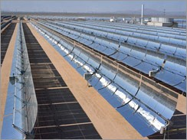
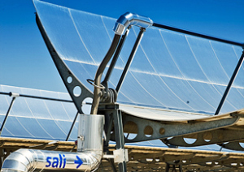
Concentratore parabolico lineare

Slide 60
Concentratore parabolico lineare

Slide 61
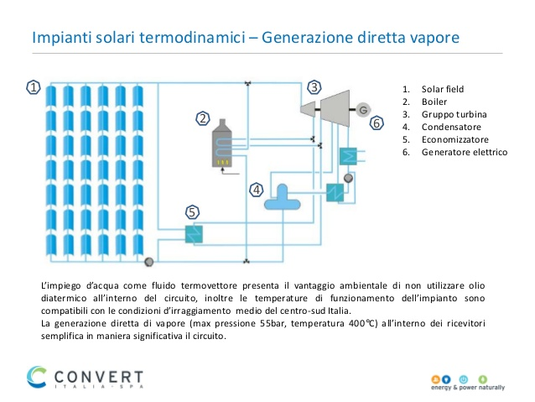
Concentratore parabolico lineare
Generazione diretta di vapore

Slide 62
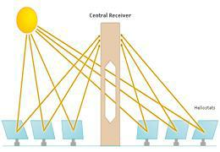
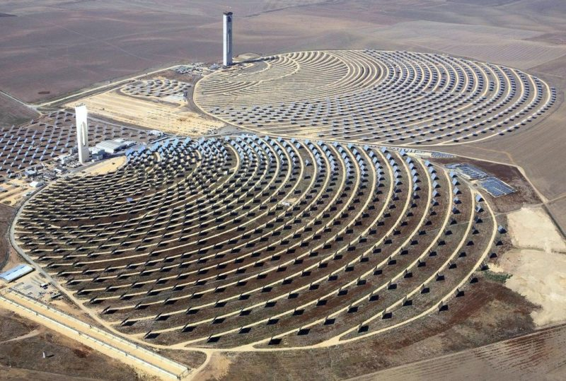
Concentratore a torre

Slide 63
Concentratore a torre

Slide 64
La cogenerazione solare con cicli termodinamici

Slide 65
La cogenerazione solare con gruppi ORC
Radiazione solare
evaporatore
turbina
generatore elettrico
rigeneratore
olio diatermico
condensatore
MDM
acqua
U
.
T
.
Collettore solare a concentrazione
Circuito ad olio diatermico
Gruppo ORC
Utenza termica

Slide 66
La cogenerazione solare con gruppi ORC
evaporatore
turbina
generatore elettrico
MDM
acqua
U
.
T
.
condensatore
rigeneratore

Slide 67
La cogenerazione solare con gruppi ORC (Turboden -2014)

Slide 68
Solar dish

Slide 69
La cogenerazione solare con gruppi STIRLING
Il generatore solare EuroDish installato al CESI (uno dei 6 sistemi di questo tipo costruiti finora) ha un potenza nominale di 10 kWe. E' realizzato su progetto della SBP con motore Stirling SOLO 161.

Slide 70
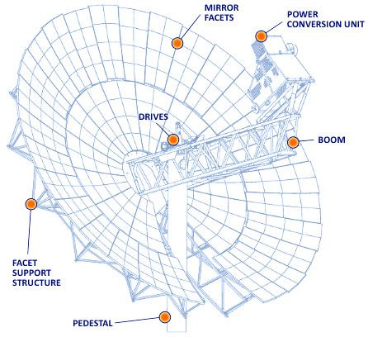
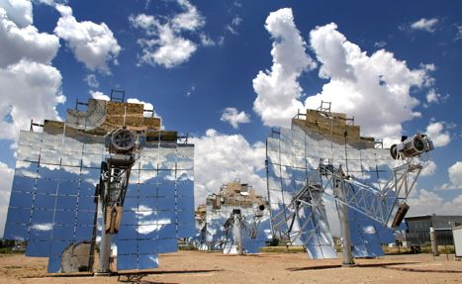
La cogenerazione solare con gruppi STIRLING

Slide 71
Cicli “ibridi” ad energia Solare e combustibile fossile
Preriscaldamento della aria compressa di un gruppo TG con energia solare fino a T elevatissime,
Alimentazione a metano della camera di combustione,
T massima del ciclo oltre 1000°C.

Slide 72
Le opzioni tecnologiche per il fluido termovettore

Slide 73


Slide 74
Caratteristiche delle tecnologie per la cogenerazione solare
Motore alimentato da fluido termovettore:
  T massima limitata dalle caratteristiche del fluido a ~ 350°C,
  Libertà nel sistema di concentrazione e inseguimento solare,
  Agevole raccolta del calore cogenerato,
  Possibilità di modulare la temperatura del calore cogenerato,
  Piccole taglie ancora da sviluppare.
Motore collocato nel fuoco del collettore:
  Sistema di concentrazione e inseguimento solare gravato dal peso del motore,
  T massima limitata solo dal fattore di concentrazione (in generale elevata) ⇒ elevato rendimento del ciclo,
  Gruppi STIRLIG disponibili anche per piccole taglie.

Slide 75
Prestazioni dei sistemi per la cogenerazione solare
Il rendimento termico dei sistemi solari cogenerativi (come quello dei sistemi alimentati a gas) deve essere valutato con riferimento al calore effettivamente utilizzato,
Nei mesi estivi è facile avere una sovrapproduzione di calore rispetto alle esigenze delle utenze del terziario,
Un esteso utilizzo del calore cogenerato è più facile quando questo venga utilizzato in processi produttivi.

Slide 76
Potenziali sviluppi della cogenerazione solare con cicli termodinamici
Aumento della T massima dei cicli:
  STIRLING: perfezionamento dei sistemi di focalizzazione,
  RANKINE - ORC: realizzazione del processo di evaporazione nel collettore, senza l’uso di fluido termovettore.
TRIGENERAZIONE: produzione di Potenza elettrica, Termica e Frigorifera ⇒ si tratta di utilizzare il calore cogenerato anche in estate, producendo acqua refrigerata.
Cicli “ibridi” ad energia Solare e combustibile fossile

Slide 77

Prospettive solare termodinamico
I collettori a concentrazione possono produrre energia termica a media (200-300 °) e alta temperatura (>500°C) consentendo la produzione di energia elettrica mediante cicli termodinamici (solare termodinamico) oppure l’impiego diretto come calore di processo;
L’energia termica può essere resa disponibile sotto forma di differenti fluidi termovettori (olio diatermico, sali fusi o vapore);
Il sistema può essere dotato di accumulo termico, svincolando in parte la fase di utilizzo (sia per la produzione di energia termica che elettrica) dalla disponibilità della fonte solare;
La tecnologia si presta (più del fotovoltaico) alla creazione di una filiera nazionale;
Specie i sistemi lineari Fresnel promettono riduzioni di pesi, costi e ingombri.

